Slide 1
Computer graphics
Semester 5 – Department of Informatics ITS 2016

Slide 2
Outline
Review Viewing
Lighting dan Shading
Contoh Program Lighting dan Shading

Slide 3
Review: The OpenGL Camera
In OpenGL, initially the object and camera frames are the same
Default model-view matrix is an identity
The camera is located at origin and points in the negative z direction
OpenGL also specifies a default view volume that is a cube with sides of length 2 centered at the origin
Default projection matrix is an identity

Slide 4
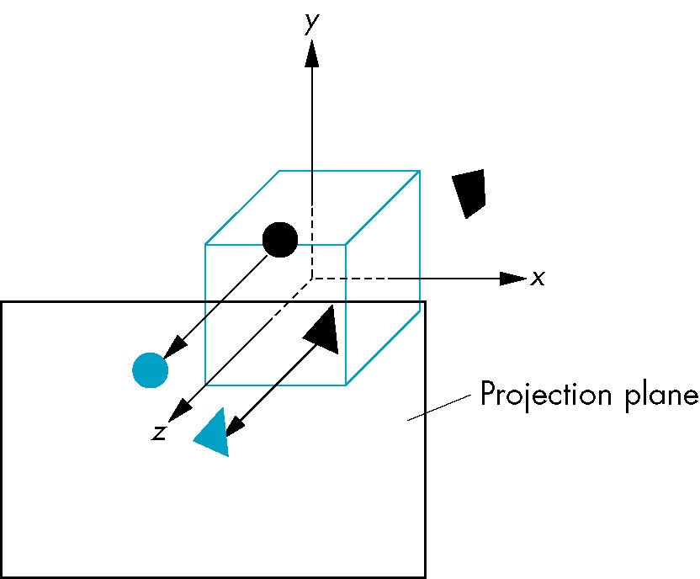
Review: Default Projection
Default projection is orthogonal
clipped out
2
z=0

Slide 5
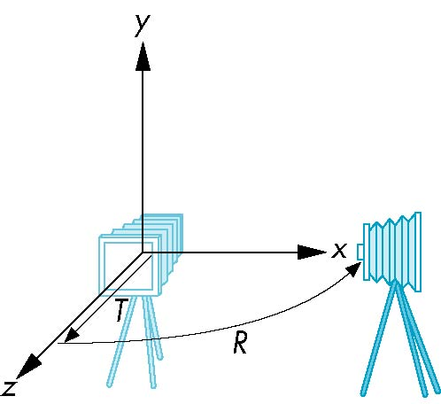
Review: Moving the Camera
We can move the camera to any desired position by a sequence of rotations and translations
Example: side view
Rotate the camera
Move it away from origin
Model-view matrix C = TR

Slide 6
Review: OpenGL code
Remember that last transformation specified is first to be applied
// Using mat.h
mat4 t = Translate (0.0, 0.0, -d);
mat4 ry = RotateY(90.0);
mat4 m = t*ry;

Slide 7
Review: The LookAt Function
The GLU library contains the function gluLookAt to form the required modelview matrix through a simple interface
Note the need for setting an up direction
Replaced by LookAt() in mat.h
Can concatenate with modeling transformations
Example: isometric view of cube aligned with axes
mat4 mv = LookAt(vec4 eye, vec4 at, vec4 up);

Slide 8
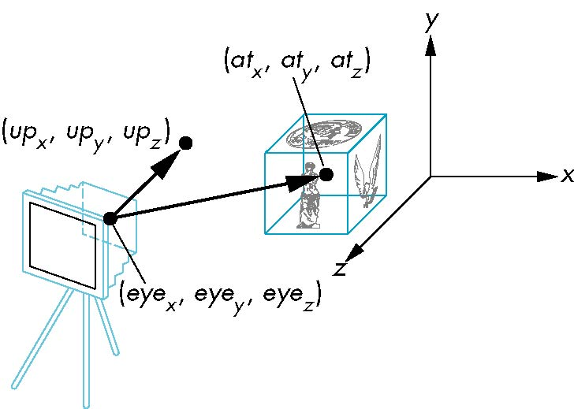
Review: LookAt
LookAt(eye, at, up)

Slide 9
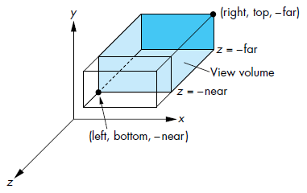
Review: OpenGL Orthogonal Viewing
mat4 Ortho(left,right,bottom,top,near,far)
near and far measured from camera

Slide 10
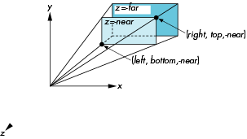
Review: OpenGL Perspective
Frustum(left,right,bottom,top,near,far)

Slide 11
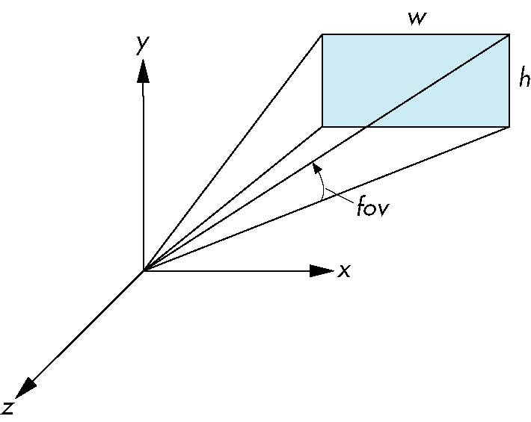
Review: Using Field of View
With Frustum it is often difficult to get the desired view
Perspective(fovy, aspect, near, far) often provides a better interface
front plane
aspect = w/h

Slide 12
Lighting

Slide 13
Tujuan
Mempelajari cara memberi warna objek sehingga gambar yang dihasilkan tampak lebih realistis (tampak tiga dimensi)
Mengenal jenis-jenis interaksi cahaya dan permukaan objek
Mempelajari model pantulan sederhana (model Phong) untuk real time graphics hardware

Slide 14
Motivasi
Sampai saat ini, warna objek ditentukan secara eksplisit dalam source code, berupa kombinasi nilai R, G, dan B.
Cara tersebut kurang sesuai untuk menghasilkan gambar yang lebih realistis seperti ilustrasi berikut:
Get this:
Want this:

Slide 15
Shading
Gambar bola yang lebih nyata tampak seperti:
Interaksi cahaya dan permukaan objek menyebabkan setiap titik di permukaan objek memiliki warna (shade) yang berbeda-beda
Faktor-faktor yang berpengaruh
Sumber cahaya
Properti objek (material)
Posisi kamera (viewer)
Orientasi permukaan objek
“In a 2-D photograph or painting, objects appear to be 3-D because we see small variations, or shades, in the colors of rendered objects.” (OpenGL: A Primer)

Slide 16
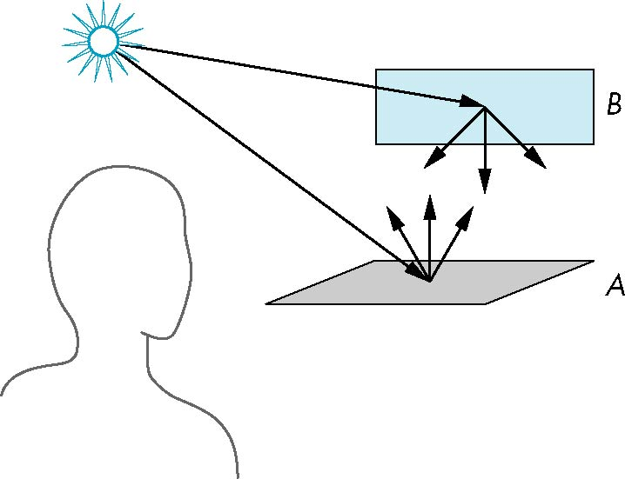
Scattering
Light strikes A
Some scattered
Some absorbed
Some of scattered light strikes B
Some scattered
Some absorbed
Some of this scattered light strikes A
and so on

Slide 17
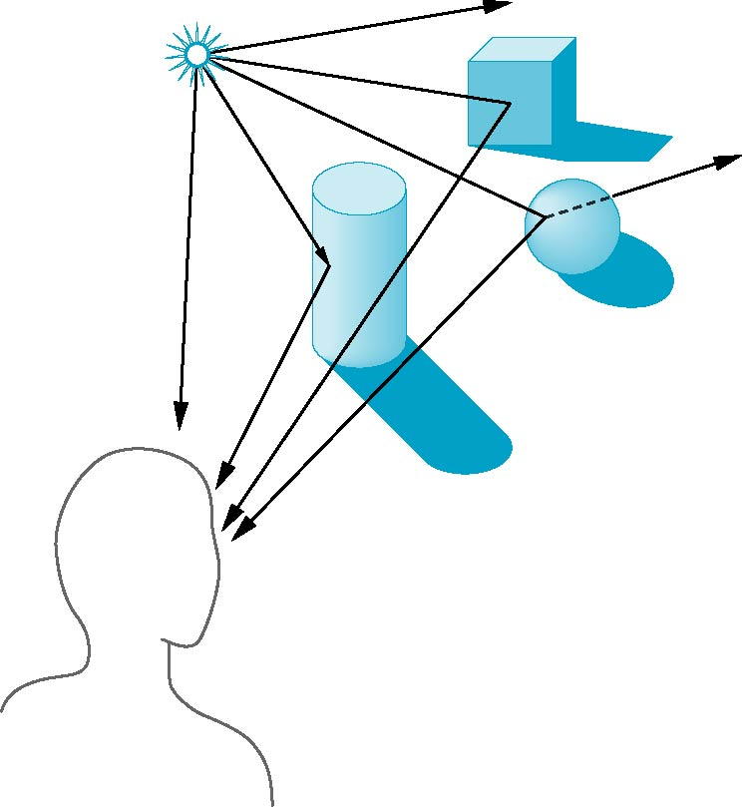
Rendering Equation
Yaitu cara untuk menggambarkan pemantulan dan penyerapan cahaya sejumlah tak terhingga oleh objek
Secara umum tidak dapat dicari solusinya
Ray tracing menangani kasus permukaan objek dengan pemantulan sempurna
Rendering equation menangani efek cahaya secara global dan dapat digunakan untuk menghasilkan efek:
Bayangan (Shadows)
Pemantulan dari objek ke objek (multiple scattering)

Slide 18
Global Effects
shadow
multiple reflection
translucent surface

Slide 19
Local vs Global Rendering
Pewarnaan (shading) yang tepat membutuhkan perhitungan efek global antara objek dengan sumber cahaya
Hal ini tidak dapat dilakukan dengan model pipeline yang mewarnai setiap poligon secara independen (local rendering)
Meski begitu, dalam grafika komputer interaktif (real time graphics) shading yang tepat melalui perhitungan efek global tidak terlalu diperlukan
Terdapat teknik-teknik untuk mendekati efek-efek global

Slide 20
Model iluminasi dan metode shading
Efek realistik = proyeksi perspektif + efek pencahayaan
Model iluminasi/pencahayaan/shading
Digunakan untuk menghitung warna sebuah posisi di permukaan obyek yang dikenai iluminasi/cahaya
Metode surface-rendering/shading
Menentukan warna piksel menggunakan perhitungan dari model iluminasi

Slide 21
Fotorealisme pada computer graphics
Meliputi dua elemen
Representasi yang akurat properti permukaan obyek
Deskripsi tentang efek pencahayaan (lighting effects)
Surface lighting effect meliputi
Pemantulan cahaya
Transparansi
Tekstur permukaan
Bayangan

Slide 22
Model iluminasi fisik
Dipengaruhi beberapa faktor
Properti material obyek
Posisi obyek relatih terhadap sumber cahaya dan obyek-obyek lainnya
Properti sumber cahaya (bentuk, warna, posisi)
Properti obyek
Material obyek: opaque/solid/padat, semi transparan, full transparan
Permukaan obyek: mengkilap/shiny, tidak mengkilap/dull
Tekstur permukaan obyek dengan berbagai pola

Slide 23
Model iluminasi pada grafkom
Merupakan pendekatan dari model iluminasi fisik
Umumnya melakukan penyederhanaan pada perhitungan fotometrik
Model yang lebih akurat dapat diperoleh dengan komputasi yang lebih kompleks, salah satunya algoritma radiosity, teknik ray tracing.

Slide 24
Interaksi Cahaya-Material Permukaan Objek
Cahaya yang mengenai objek sebagian diserap dan sebagian dipantulkan
Jumlah yang dipantulkan menentukan warna dan kecerahan objek
Sebuah permukaan objek tampak merah dibawah cahaya putih disebabkan komponen merah dari cahaya dipantulkan dan komponen lainnya diserap
Arah dan jumlah cahaya yang dipantulkan bergantung pada tingkat kehalusan objek (smoothness) dan orientasi permukaan objek

Slide 25
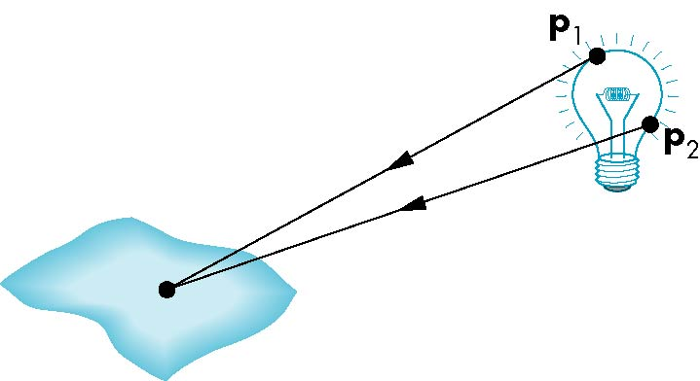
Sumber-sumber Cahaya
Sumber cahaya seperti lampu pijar sulit dimodelkan karena terdapat banyak sekali titik dan harus diintegrasikan seluruhnya

Slide 26
Sumber Cahaya Sederhana
Point source
Dimodelkan dengan sebuah posisi dan warna
Distant source = infinite distance away (parallel), digunakan untuk memodelkan sumber cahaya yang sangat jauh, sehingga garis-garis cahaya yang dipancarkan paralel
Spotlight
Seperti point source, namun arah cahaya terbatas sebuah kerucut
Ambient light
Bernilai sama di seluruh scene, digunakan untuk memodelkan kontribusi banyak sumber cahaya dan permukaan objek yang memantulkan cahaya

Slide 27
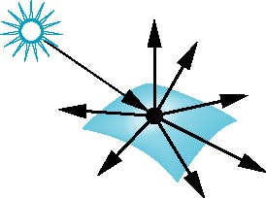
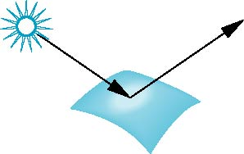
Jenis-jenis Permukaan Objek
Semakin halus permukaan objek, arah cahaya yang dipantulkan semakin mendekati pantulan sempurna
Permukaan yang sangat kasar memantulkan cahaya ke segala arah sama besar
smooth surface
rough surface

Slide 28
Model iluminasi dasar
Pemantulan difusi dimodelkan dengan mengasumsikan cahaya dipantulkan dengan intensitas yang sama ke semua arah
Apabila k_{d} adalah konstanta untuk bagian cahaya yang dipantulkan secara difusi dan I_{a} adalah ambient light, maka nilai ambient dengan pemantulan difusi pada sebuah permukaan obyek adalah I_{ambdiff} = k_{d}I_{a}.
Jika hanya ambient light yang digunakan, tampilan akan kurang tampak realistik, sehingga jarang digunakan. Umumnya ditambahkan sebuah sumber cahaya lain misalnya di posisi viewer.

Slide 29
Ambient Light
Permukaan yang tidak langsung terkena sinar cahaya masih mungkin untuk tampak dikarenakan pantulan sinar dari obyek-obyek lain yang terkena sinar.
Pantulan sinar tsb disebut ambient light.
Pada model iluminasi dasar, ambient light diset dengan sebuah nilai yang berlaku untuk keseluruhan obyek.

Slide 30
Model iluminasi dasar
Jika terdapat sumber cahaya dengan tingkat intensitas I_{l}, jumlah cahaya yang masuk ke suatu permukaan tergantung pada orientasi permukaan tsb dengan arah sumber cahaya.
I_{l, masuk} = I_{l} cos θ
dimana I_{l, masuk} adalah jumlah intensitas yang masuk ke suatu permukaan obyek dan θ adalah sudut antara vektor cahaya yang masuk dengan vektor normal.
Model pemantulan difusi
I_{l, diff} = k_{d} I_{l, masuk}
= k_{d} I_{l} cos θ

Slide 31
Model iluminasi dasar
Jika N adalah vektor normal sebuah posisi di permukaan obyek, dan L adalah vektor dari posisi tsb ke sumber cahaya, maka cos θ = N · L sehingga pers. refleksi difusi sebelumnya menjadi

Slide 32
Model iluminasi dasar
Jika dimasukkan juga koefisien pemantulan ambient (k_{a}), maka pers. refleksi difusi total menjadi

Slide 33
Sumber Cahaya (Light Sources)
Jenis-jenisnya
Point light sources
Infinite distant light sources
Radial intensity attenuation
Directional light sources and spotlight effects
Angular intensity attenuation
Extended light sources and the warn model

Slide 34
Point light sources
Didefinisikan dengan posisi dan sebuah warna
Dapat digunakan untuk menggambarkan sumber cahaya yang ukurannya lebih kecil jika dibandingkan dengan ukuran obyek
Sumber cahaya lebih besar dapat diperoleh dengan meletakkan point tidak terlalu dekat dengan obyek

Slide 35
Infinitely distant light sources
Didefinisikan dengan sebuah warna dan arah cahaya
Dapat digunakan untuk menggambarkan sumber cahaya yang ukurannya sangat besar dan sangat jauh dari obyek sehingga obyek disinari hanya dari satu arah saja, seperti matahari.

Slide 36
Radial intensity attenuation
Semakin jauh dari sumber cahaya, intensitas cahaya mengalami penurunan sebesar 1/d².
Efek realistik dapat diperoleh dengan memasukkan variabel attenuation tsb
Faktor penurunan intensitas cahaya diimplementasikan dengan:

Slide 37
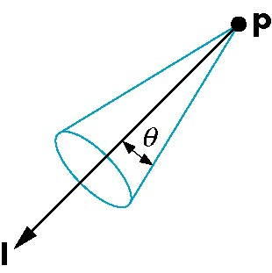
Directional light sources and spotlight effects
Didefinisikan dengan
vektor arah V_{light},
sudut batas θ yang diukur dari vektor arah,
posisi dan
warna sumber cahaya
Jika V_{obj} adalah vektor arah dari posisi sumber cahaya ke posisi obyek, maka V_{obj} · V_{light} = cos α dimana α adalah sudut antara vektor obyek dengan vektor arah.
Jika sudut θ dibatasi antara 0 dan 90, maka sebuah obyek akan berada didalam spotlight jika cos α ≥ cos θ.
Jika sebaliknya maka obyek akan berada diluar spotlight dan tidak akan terkena efek pencahayaan

Slide 38
Angular intensity attenuation
Serupa dengan radial intensity attenuation, tetapi untuk kasus spotlight
Semakin jauh dari sumbu kerucut spotlight, semakin turun intensitas cahaya
Fungsi turunnya intensitas cahaya

Slide 39
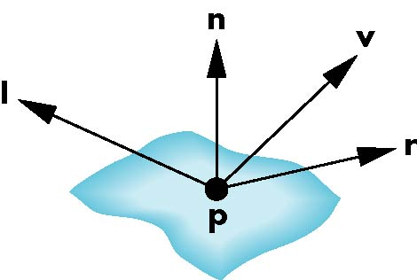
Phong Model
Model iluminasi sederhana
Memiliki tiga komponen
Diffuse
Specular
Ambient
Menggunakan empat vektor
Menuju sumber cahaya
Menuju viewer
Vektor normal
Menuju pantulan dimana sudut datang = sudut pantul

Slide 40
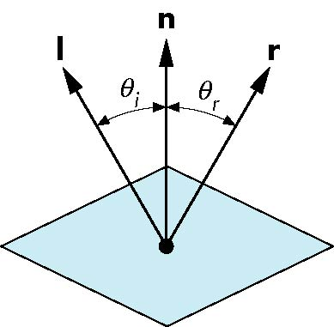
Pemantulan sempurna
Vektor normal ditentukan oleh orientasi permukaan obyek
Sudut datang θ_{i} = sudut pantul θ_{r}
Ketiga vektor (I, n, dan r) harus sebidang

Slide 41
Permukaan Lambertian
Pemantul difusi sempurna
Cahaya dipantulkan dengan intensitas yang sama ke semua arah
Jumlah cahaya yang dipantulkan sebanding dengan komponen vertikal cahaya yang datang

Slide 42

Permukaan Specular
Sebagian besar permukaan obyek bukan ideal diffuser atau ideal reflector
Permukaan yang halus memiliki area dengan specular highlights dikarenakan cahaya dipantulkan ke arah yang mendekati arah pemantulan sempurna
specular
highlight

Slide 43
Pemodelan Specular Relections
Phong mengusulkan penggunaan term yang berkurang dengan meningkatnya sudut antara viewer dengan arah pantulan ideal
φ

Slide 44
Ambient Light
Ambient light is the result of multiple interactions between (large) light sources and the objects in the environment
Amount and color depend on both the color of the light(s) and the material properties of the object
Add k_{a} I_{a} to diffuse and specular terms
reflection coef
intensity of ambient light

Slide 45
Distance Terms
The light from a point source that reaches a surface is inversely proportional to the square of the distance between them
We can add a factor of the
form 1/(ad + bd +cd²) to
the diffuse and specular
terms
The constant and linear terms soften the effect of the point source

Slide 46
Light Sources
In the Phong Model, we add the results from each light source
Each light source has separate diffuse, specular, and ambient terms to allow for maximum flexibility even though this form does not have a physical justification
Separate red, green and blue components
Hence, 9 coefficients for each point source
I_{dr}, I_{dg}, I_{db}, I_{sr}, I_{sg}, I_{sb}, I_{ar}, I_{ag}, I_{ab}

Slide 47
Material Properties
Material properties match light source properties
Nine absorbtion coefficients
k_{dr}, k_{dg}, k_{db}, k_{sr}, k_{sg}, k_{sb}, k_{ar}, k_{ag}, k_{ab}
Shininess coefficient α

Slide 48
Adding up the Components
For each light source and each color component, the Phong model can be written (without the distance terms) as
I =k_{d} I_{d} l · n + k_{s} I_{s} (v · r )^{α} + k_{a} I_{a}
For each color component
we add contributions from
all sources

Slide 49
Modeling Specular Relections
Phong proposed using a term that dropped off as the angle between the viewer and the ideal reflection increased
I_{r} ~ k_{s} I cos^{α}φ
φ
reflected
intensity
shininess coef
incoming intensity
absorption coef

Slide 50
Modified Phong Model
The specular term in the Phong model is problematic because it requires the calculation of a new reflection vector and view vector for each vertex
Blinn suggested an approximation using the halfway vector that is more efficient

Slide 51
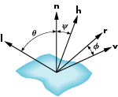
The Halfway Vector
h is normalized vector halfway between l and v
h = ( l + v )/ | l + v |

Slide 52
Using the halfway vector
Replace (v · r )^{α} by (n · h )^{β}
β is chosen to match shineness
Note that halway angle is half of angle between r and v if vectors are coplanar
Resulting model is known as the modified Phong or Blinn lighting model
Specified in OpenGL standard

Slide 53
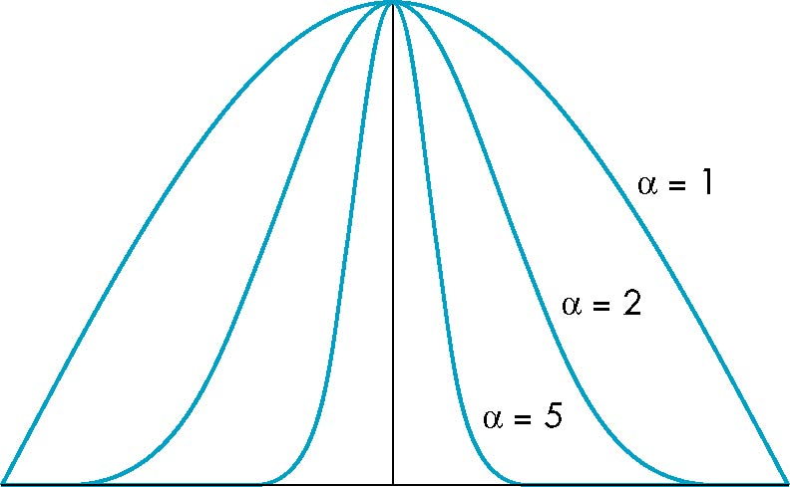
The Shininess Coefficient
Values of α between 100 and 200 correspond to metals
Values between 5 and 10 give surface that look like plastic
cos^{α} φ
-90
φ
90

Slide 54
Computation of Vectors
l and v are specified by the application
Can computer r from l and n
But how do we determine n in general?
For simple surfaces like spheres there are formulas, but how we determine n differs depending on underlying representation of surface
OpenGL leaves determination of normal to application

Slide 55
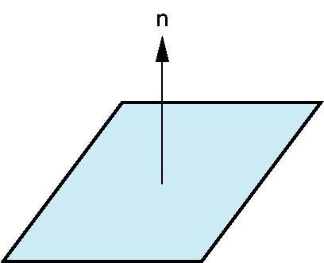
Plane Normals
Equation of plane: ax+by+cz+d = 0
Plane is determined by three points p₀, p₂, p₃ or normal n and p₀
Normal can be obtained by
n = (p₂-p₀) × (p₁-p₀)

Slide 56
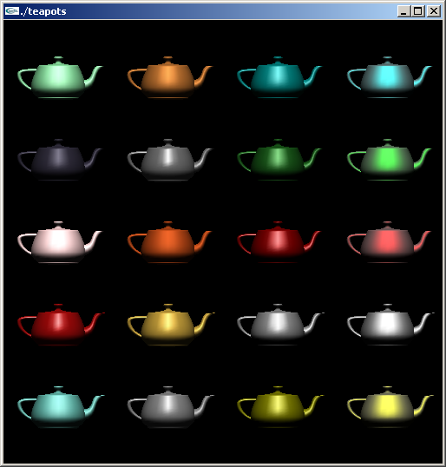
Example
Only differences in
these teapots are
the parameters
in the modified
Phong model

Slide 57
Shading in OpenGL

Slide 58
Objectives
Introduce the OpenGL shading functions
per vertex vs per fragment shading
Where to carry out
Discuss polygonal shading
Flat
Smooth
Gouraud

Slide 59
OpenGL shading
Need
Normals
material properties
Lights
State-based shading functions have been deprecated (glNormal, glMaterial, glLight)
Get computer in application or send attributes to shaders

Slide 60
Normalization
Cosine terms in lighting calculations can be computed using dot product
Unit length vectors simplify calculation
Usually we want to set the magnitudes to have unit length but
Length can be affected by transformations
Note that scaling does not preserved length
GLSL has a normalization function

Slide 61
Normal for Triangle
n
plane n ·(p - p₀ ) = 0
p₂
n = (p₂ - p₀ ) ×(p₁ - p₀ )
p
p₁
normalize n ← n/ |n|
p₀
Note that right-hand rule determines outward face

Slide 62
Specifying a Point Light Source
For each light source, we can set an RGBA for the diffuse, specular, and ambient components, and for the position
vec4 diffuse0 = vec4(1.0, 0.0, 0.0, 1.0);
vec4 ambient0 = vec4(1.0, 0.0, 0.0, 1.0);
vec4 specular0 = vec4(1.0, 0.0, 0.0, 1.0);
vec4 light0_pos = vec4(1.0, 2.0, 3,0, 1.0);

Slide 63
Distance and Direction
The source colors are specified in RGBA
The position is given in homogeneous coordinates
If w =1.0, we are specifying a finite location
If w =0.0, we are specifying a parallel source with the given direction vector
The coefficients in distance terms are usually quadratic (1/(a+b*d+c*d*d)) where d is the distance from the point being rendered to the light source

Slide 64
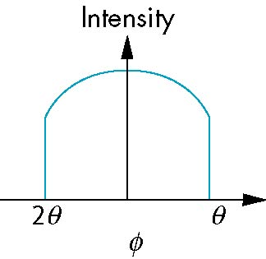
Spotlights
Derive from point source
Direction
Cutoff
Attenuation
Proportional to cos^{α}φ
−θ
φ
θ

Slide 65
Global Ambient Light
Ambient light depends on color of light sources
A red light in a white room will cause a red ambient term that disappears when the light is turned off
A global ambient term is often helpful for testing

Slide 66
Moving Light Sources
Light sources are geometric objects whose positions or directions are affected by the model-view matrix
Depending on where we place the position (direction) setting function, we can
Move the light source(s) with the object(s)
Fix the object(s) and move the light source(s)
Fix the light source(s) and move the object(s)
Move the light source(s) and object(s) independently

Slide 67
Material Properties
Material properties should match the terms in the light model
w component gives opacity
vec4 ambient = vec4(0.2, 0.2, 0.2, 1.0);
vec4 diffuse = vec4(1.0, 0.8, 0.0, 1.0);
vec4 specular = vec4(1.0, 1.0, 1.0, 1.0);
GLfloat shine = 100.0;

Slide 68
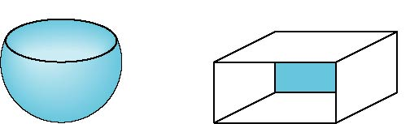

Front and Back Faces
Every face has a front and back
For many objects, we never see the back face so we don’t care how or if it’s rendered
If it matters, we can handle in shader
back faces not visible
back faces visible

Slide 69
Emissive Term
We can simulate a light source in OpenGL by giving a material an emissive component
This component is unaffected by any sources or transformations

Slide 70
Transparency
Material properties are specified as RGBA values
The A value can be used to make the surface translucent
The default is that all surfaces are opaque regardless of A
Later we will enable blending and use this feature

Slide 71
Polygonal Shading
In per vertex shading, shading calculations are done for each vertex
Vertex colors become vertex shades and can be sent to the vertex shader as a vertex attribute
Alternately, we can send the parameters to the vertex shader and have it compute the shade
By default, vertex shades are interpolated across an object if passed to the fragment shader as a varying variable (smooth shading)
We can also use uniform variables to shade with a single shade (flat shading)

Slide 72
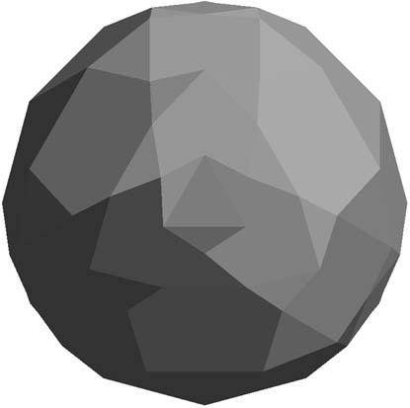
Polygon Normals
Triangles have a single normal
Shades at the vertices as computed by the Phong model can be almost same
Identical for a distant viewer (default) or if there is no specular component
Consider model of sphere
Want different normals at
each vertex even though
this concept is not quite
correct mathematically

Slide 73
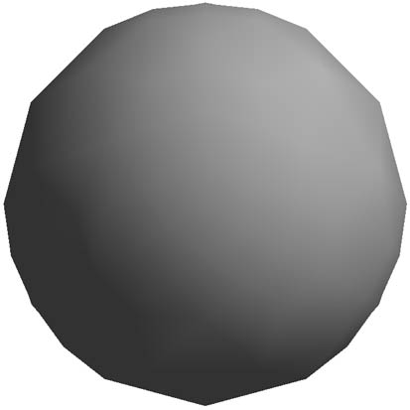
Smooth Shading
We can set a new normal at each vertex
Easy for sphere model
If centered at origin n = p
Now smooth shading works
Note silhouette edge

Slide 74
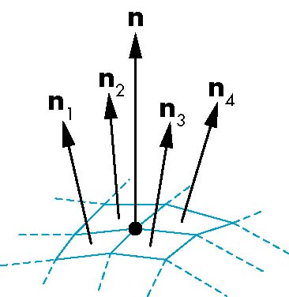
Mesh Shading
The previous example is not general because we knew the normal at each vertex analytically
For polygonal models, Gouraud proposed we use the average of the normals around a mesh vertex
n = (n₁+n₂+n₃+n₄)/ |n₁+n₂+n₃+n₄|

Slide 75
Gouraud and Phong Shading
Gouraud Shading
Find average normal at each vertex (vertex normals)
Apply modified Phong model at each vertex
Interpolate vertex shades across each polygon
Phong shading
Find vertex normals
Interpolate vertex normals across edges
Interpolate edge normals across polygon
Apply modified Phong model at each fragment

Slide 76
Comparison
If the polygon mesh approximates surfaces with a high curvatures, Phong shading may look smooth while Gouraud shading may show edges
Phong shading requires much more work than Gouraud shading
Until recently not available in real time systems
Now can be done using fragment shaders
Both need data structures to represent meshes so we can obtain vertex normals

Slide 77
Latihan 1
Pelajari source code:
append_example6.cpp
fshader_a6.glsl
vshader_a6.glsl
Adopsi source code tsb agar sukses dieksekusi, pelajari outputnya

Slide 78
Latihan 2
Pelajari source code:
append_example7.cpp
fshader_a7.glsl
vshader_a7.glsl
Adopsi source code tsb agar sukses dieksekusi, pelajari outputnya

